Slide 1
CHAPTER 7 Agent II
2026 Fall
조상구교수

Slide 2
Contents
Reflection
Subgraphs in LangGraph
Calling a Subgraph Directly
Calling a Subgraph Directly with a Function
Multi-Agent Architectures
Supervisor Architecture

Slide 3
Introduction
6장까지는 생각의 사슬(Chain-of-Thought) 프롬프팅, 도구 사용(Tool Use), 그리고 루프(Looping)가 결합된 Agent LLM
지시를 받음
어떻게 해결할지 단계별로 계획 수립 (CoT)
필요한 도구를 사용 (Tool Use)
결과가 마음에 안 들거나 추가 작업 필요하면 다시 시도 (Looping)
완벽한 최종 정답을 완성
고급 확장
패턴
성찰 (Reflection)
인간의 사고방식 패턴에서 착안한 기술로, LLM 앱이 지난 반복(iteration) 과정에서 얻은 성찰 내용을 기억하는 능력과 함께 자신의 과거 출력물과 선택을 스스로 분석할 수 있는 기회를 제공하는 것
멀티 에이전트 (Multi-agent)
여러 개의 LLM 에이전트로 구성(웹 검색 에이전트, 코드 작성 에이전트, 보안 검수 에이전트)

Slide 4
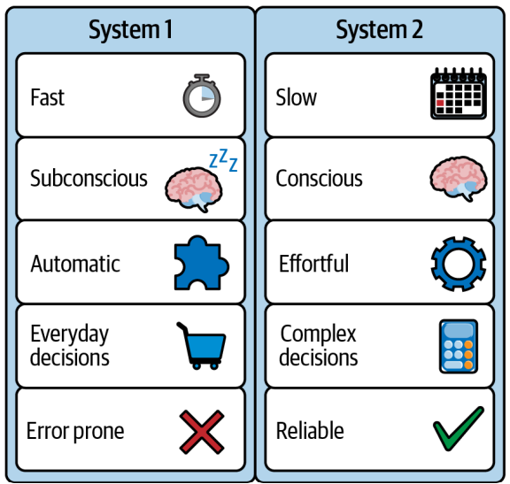
Reflection
생성자(Creator) 프롬프트와 수정자(Reviser) 프롬프트 사이에 하나의 루프(Loop)를 형성, 즉 곱씹어 보면(Reflection) System 2로 향상이 가능
generate 노드
(초안 작성 및 수정)
Feedback 전달
reflect 노드
(비판 및 개선안 작성
대니얼 카너먼(Daniel Kahneman)의
'두 가지 사고 체계(Dual-Process Theory)

Slide 5
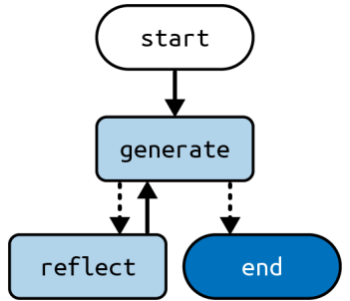
Reflection
LLM(특히 Llama 3, ChatGPT 등)은 RLHF(인간 피드백 기반 강화학습) 과정에서 Human - AI - Human - AI의 턴 주고받기(Turn-taking) 구조로 미세조정(Fine-tuning)되어 있기 때문에 reflect 노드가 LLM을 속여 사용자가 작성한 에세이를 비판하고 있다고 믿게 만드는 방식이 핵심
def reflect(state: State) -> State:
# 1. 메시지 타입을 서로 뒤바꾸는 맵핑
cls_map = {AIMessage: HumanMessage, HumanMessage: AIMessage}
# 2. 첫 메시지(사용자의 원래 질문)는 유지하고, 이후 대화 내역의 역할을 반전시킴
translated = [reflection_prompt, state["messages"][0]] + [
cls_map[msg.__class__](content=msg.content) for msg in state["messages"][1:]
]
answer = model.invoke(translated)
# 3. 생성된 피드백을 HumanMessage로 포장하여 반환
return {"messages": [HumanMessage(content=answer.content)]}
The reflection architecture

Slide 6
Subgraphs in LangGraph
Calling a Subgraph Directly
///////

Slide 7
Subgraphs in LangGraph
Calling a Subgraph Directly with a Function
///////

Slide 8
Multi-Agent Architectures
Supervisor Architecture
///////

